Slide 1
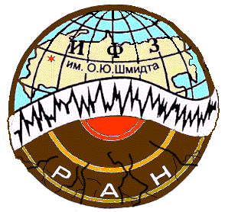
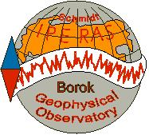
ПРОСТРАНСТВЕННО-ВРЕМЕННЫЕ СТРУКТУРЫ АФТЕРШОКОВЫХ ПОСЛЕДОВАТЕЛЬНОСТЕЙ
5-ая Международная конференция
«Триггерные эффекты в геосистемах»
Институт динамики геосфер РАН Москва, Россия, 4-7 июня 2019 г.
Завьялов А.Д.¹,
Зотов О.Д.^{1,2}, Клайн Б.И.²
¹ Институт физики Земли им. О.Ю. Шмидта РАН, г. Москва, Россия
² Геофизическая обсерватория «Борок» ИФЗ РАН, пос. Борок, Ярославская обл., Россия
Работа выполнена при финансовой поддержке гранта РФФИ, проект № 18-05-00096; программ государственных заданий ИФЗ РАН

Slide 2
Мы не ждем, и странно было бы ожидать, что пространственно-волновые структуры, волны активизации наблюдаются всегда и везде, для любого главного удара. Эффект возможен и зависит от многих параметров и условий. Видимо, состояние геологической среды определяет все.
Афтершоки представляют собой яркий пример результата триггерного воздействия на литосферу. При этом в качестве явного триггера выступает главный толчок, запускающий процесс разрядки накопленных тектонических напряжений в локальной области очага, а афтершоки являются элементарными актами этого процесса. Мы исходим из концепции нестационарности горных пород в очаговой области, которая является ее важнейшим свойством.
Представляемый доклад посвящен результатам изучения особенностей реакции нелинейной динамической системы – очаговой зоны – на триггерное воздействие – главный толчок, и подбору эмпирических формул, описывающих пространственно-временную эволюцию афтершоков.

Slide 3
Использованные данные
В процессе работы были использованы выборки главных толчков и их повторных толчков из каталога USGS/NEIC за период 1973-2014 гг.
Мы сосредоточили внимание на повторных толчках, которые возникали в первые 32 часа после главного толчка в зоне радиусом R до 5°(∼500 км) от его эпицентра.
Во всех своих построениях мы использовали метод наложения эпох. При этом главный толчок выполнял роль реперного события.

Slide 4
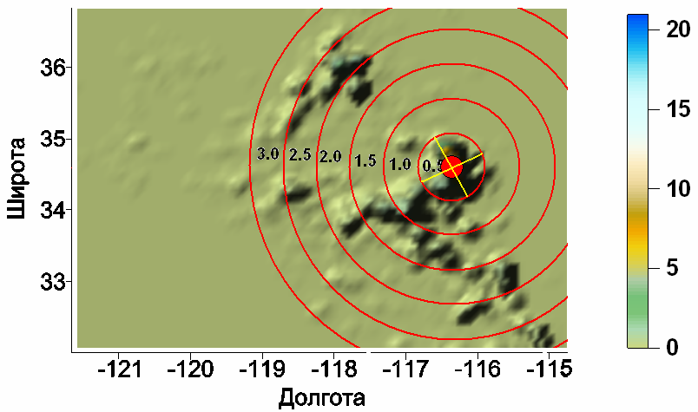
Пространственная структура афтершоков
Главный удар

Slide 5
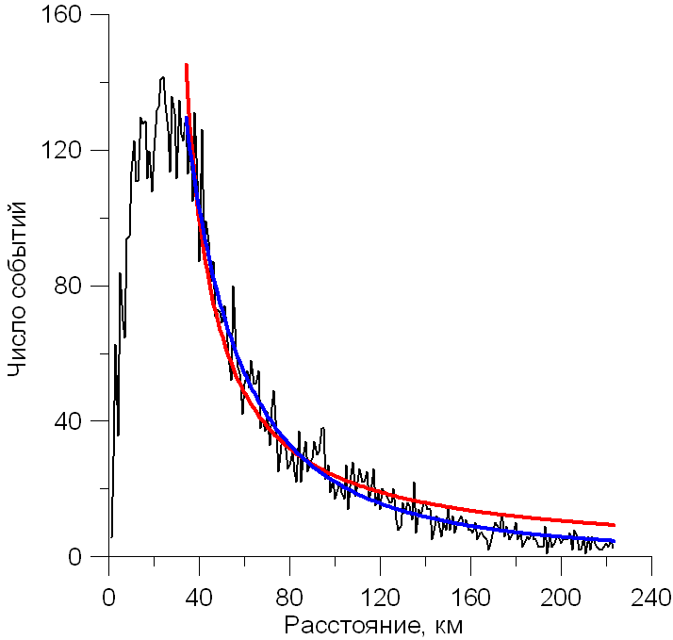
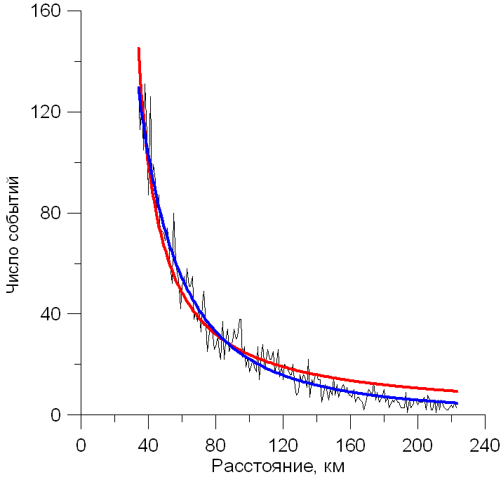
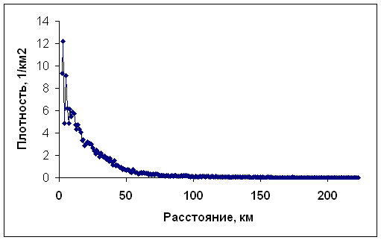
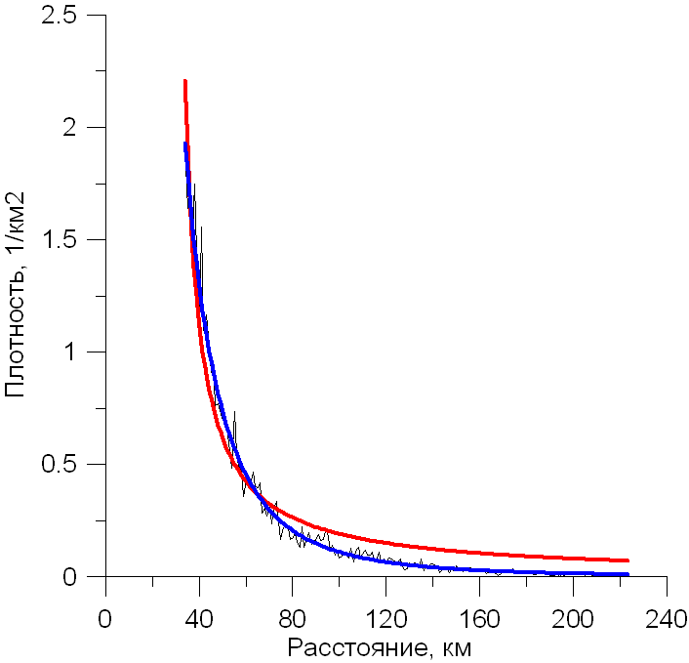
Каталог USGS 1973-2014 Мгл.т. ≥ 7.0 (N=521), Мпов.т.< 7.0 (N=8348), ΔT=10 час
Полученные пространственные распределения афтершоков относительно эпицентра основного толчка по своей форме напоминают закон Омори.
$n\left(r\right)= \frac{1887}{r−21.0}$ - закон Омори
или
$n\left(r\right)= \frac{783106}{{(r+19.2)}^{−2.2}}$ - закон Омори-Утсу
$N\left(r\right)= \frac{13.8}{r−27.8}$ - закон Омори
или
$N\left(r\right)= \frac{410406}{{(r+11.7)}^{−3.2}}$ - закон Омори-Утсу

Slide 6
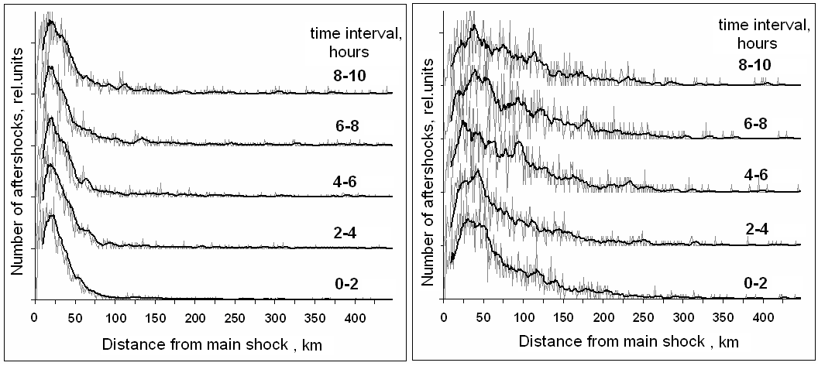
Каталог USGS 1973-2014
6.5 ≤ Мгл.т.< 7.5 (N=1427)
Мпов.т.< 6.5 (N=10008)
Мгл.т. ≥ 7.5 (N=172)
Мпов.т.< 7.5 (N=5299)
Для данной магнитуды (диапазона магнитуд) пространственное положение максимумов афтершоковой активности не зависит от времени после основного толчка.

Slide 7
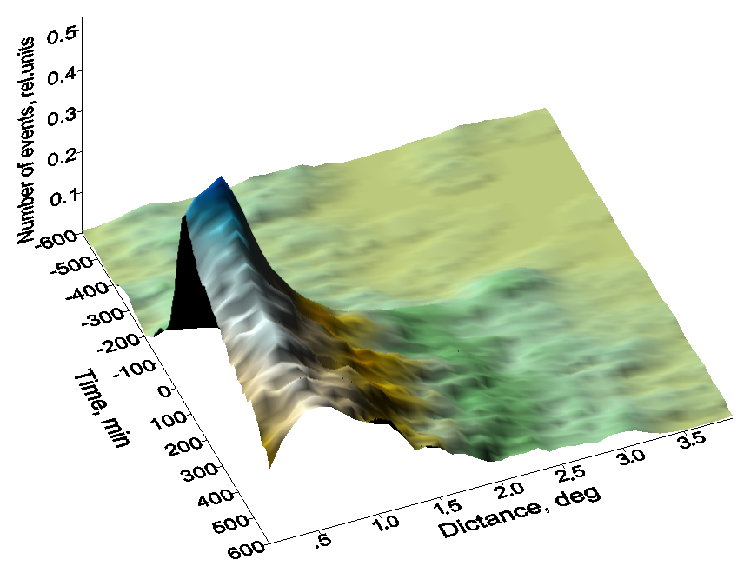
Каталог USGS 1973-2014 Мгл.т. ≥ 7.0 (N=521), Мпов.т.< 7.0 (N=8547)

Slide 8
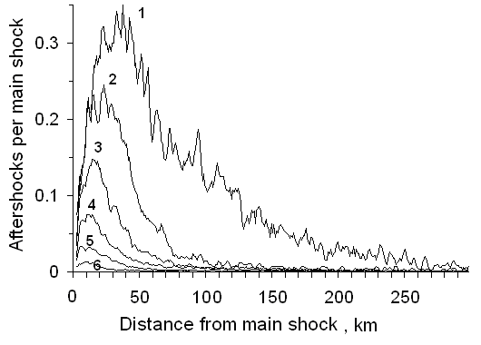
Каталог USGS 1973-2014 Мпов.т. < Мгл.т
№ п/п | Диапазон магнитуд главных толчков | Кол-во главных толчков | Кол-во повторных толчков
1 | Мгл.т. ≥ 7.5 | 168 | 5020
2 | 7.0 ≤ Мгл.т. < 7.5 | 404 | 4613
3 | 6.5 ≤ Мгл.т. < 7.0 | 1142 | 6362
4 | 6.0 ≤ Мгл.т. < 6.5 | 2972 | 8388
5 | 5.5 ≤ Мгл.т. < 6.0 | 5862 | 7026
6 | 5.0 ≤ Мгл.т. < 5.5 | 3487 | 1477
Максимум количества повторных толчков наблюдается на расстоянии от 10 до 40 км от эпицентра главного толчка, и это расстояние прямо пропорционально его магнитуде. Чем больше магнитуда основных толчков, тем больше расстояние максимума от главного толчка.

Slide 9
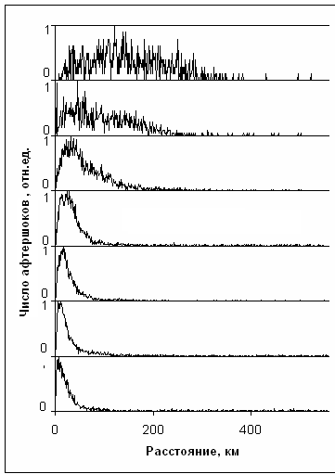
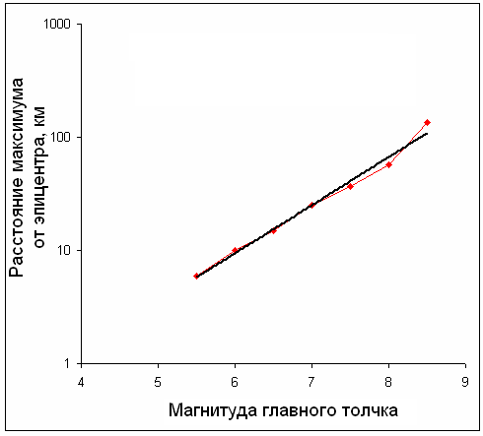
О размере очаговой зоны
1
№ п/п | Диапазон магнитуд главных толчков | Кол-во главных толчков | Кол-во повт. толчков
1 | Мгл.т. ≥ 8.5 | 4 | 721
2 | 8.0 ≤ Мгл.т. < 8.5 | 26 | 1309
3 | 7.5 ≤ Мгл.т. < 8.0 | 139 | 3693
4 | 7.0 ≤ Мгл.т. < 7.5 | 345 | 4141
5 | 6.5 ≤ Мгл.т. < 7.0 | 905 | 4863
6 | 6.0 ≤ Мгл.т. < 6.5 | 2203 | 5099
7 | 5.5 ≤ Мгл.т. < 6.0 | 4461 | 4079
Lg L[км] = 0.425*M – 1.57
2
10 часов
3
4
5
6
7
Для сравнения:
Ю.В. Ризниченко (1976)
Lg L[км] = 0.440*M – 1.289
Wells & Coppersmith (1994)
Lg L[км] = 0.671*M – 2.939
Положение максимума числа афтершоков в пространстве, зависящее от магнитуды основного толчка и не зависящее от времени после основного толчка, является стабильной пространственной характеристикой очага.
И мы приходим к выводу, что эта характеристика может служить еще одним способом определения размера очаговой зоны.

Slide 10
Пространственно-временная структура афтершоков

Slide 11
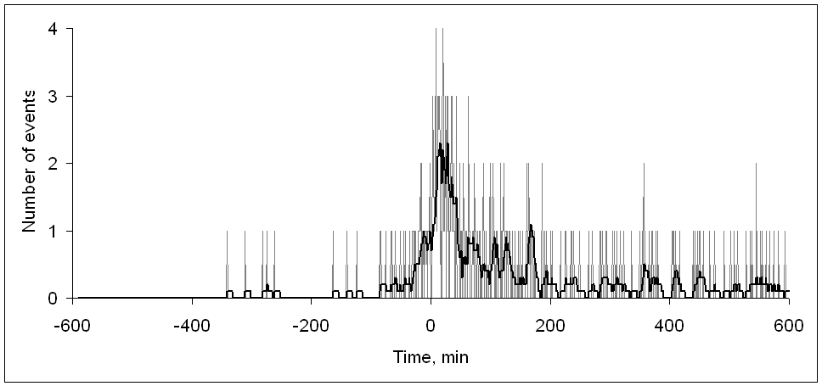
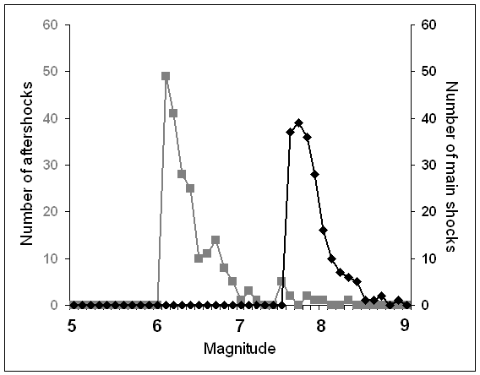
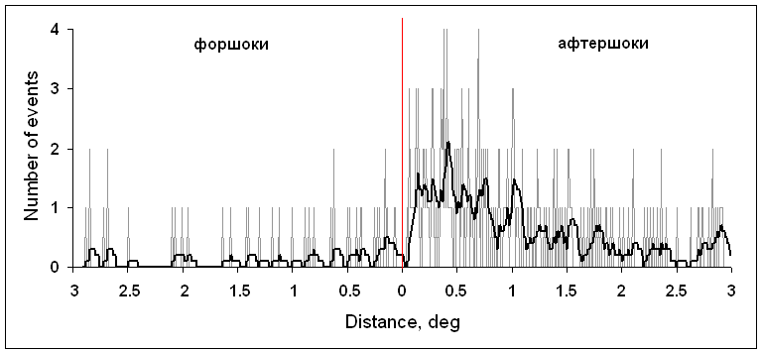
Каталог USGS 1973-2014 Мгл.т. ≥ 7.5 (N=190), 6 ≤ Мпов.т.< Мгл.т. (N=208)
Здесь мы не видим никакой структуры во временной последовательности (верхняя панель) и в пространственной последовательности (нижняя панель).
Но если одни и те же основные толчки и афтершоки расположены на плоскости в координатах пространство-время, то мы увидим совершенно иную картину.

Slide 12
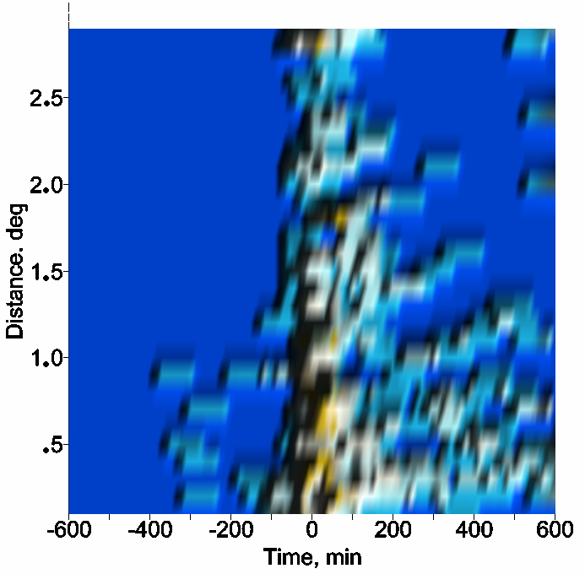
Пространственно-временная структура афтершоков
А именно, мы видим пространственно-временную структуру, формируемую сильными афтершоками.

Slide 13
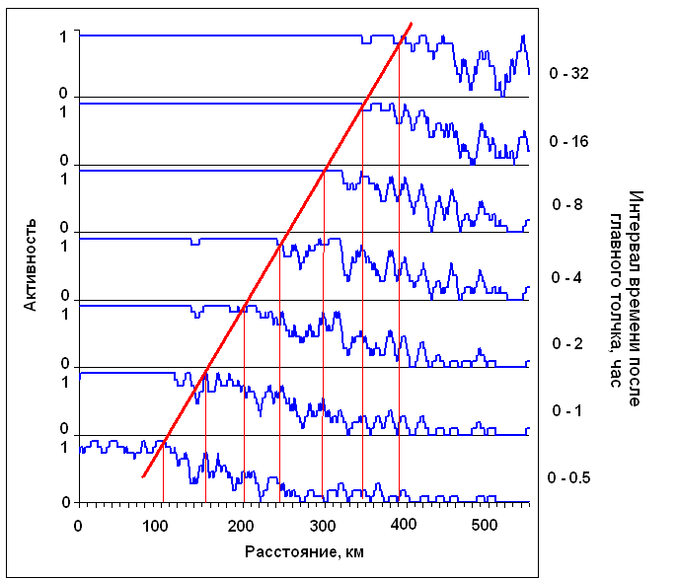
Каталог USGS 1973-2014 Мгл.т. ≥ 7.5, Мпов.т. < Мгл.т., R = 5 град
О скорости распространения возбуждения
Активность А = 1, если на данном расстоянии произошло хоть один повторный толчок.
Активность А = 0, если повторных толчков нет.
Результаты не суммируются, кривые сглажены.
Видно, как активность повторных толчков с течением времени захватывает все большую и большую площадь.

Slide 14
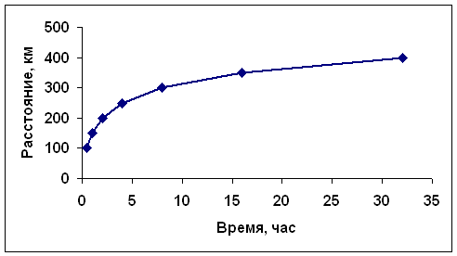
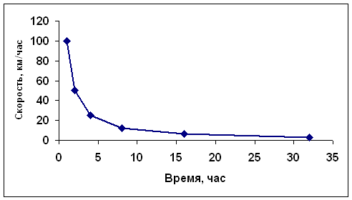
О скорости распространения возбуждения
Каталог USGS 1973-2014 Мгл.т. ≥ 7.5, Мпов.т. < Мгл.т., R = 5 град
Эти результаты мы рассматриваем как весьма предварительные, оценочные.
Красную прямую (предыдущий слайд) можно провести с разным наклоном при желании.
Результат будет дальше уточняться.
Эти графики построены по данным с предыдущего слайда.
Показано, что после главного удара в очаговой зоне возникает «волна» активизации, которая распространяется от эпицентра главного удара к периферии очаговой зоны.

Slide 15
Возможная интерпретация
Мы показали, что в процессе релаксации накопленных напряжений в очаговой зоне, ее «деактивации», в пространственно-временной эволюции афтершоков наблюдается подобие волновой структуры.
Мы предлагаем описывать эволюцию афтершоков в виде дифференциального уравнения
$${dn}/{dt}+σ(t)n^{2}=0$$
Здесь σ(t) - коэффициент деактивации очага землетрясения. Дадим обобщение этого уравнения путем введения дополнительного члена
$${dn}/{dt}=−σ\left(t\right)n^{2}+D∇^{2}n$$
где D - параметр, имеющий физический смысл коэффициента диффузии.
В этом случае возникает ассоциация с известным в математике уравнением Фишера-Колмогорова-Петровского-Пискунова (ФКПП). В контексте пространственно-временного распределения афтершоков, в котором возникают волновые структуры, обнаруженные нами эмпирически, оно интересно тем, что имеет автомодельные решения в виде распространяющихся нелинейных волн. В двумерной модели уравнения ФКПП естественным образом получает объяснение иногда наблюдаемая переменная скорость распространения «волны» активизации очаговой зоны.

Slide 16
Выводы
Полученные пространственные распределения афтершоков относительно эпицентра основного толчка по своей форме напоминают закон Омори.
Для данной магнитуды (диапазона магнитуд) пространственное положение максимумов афтершоковой активности не зависит от времени после основного толчка. Оно является стабильной пространственной характеристикой очага, которая может быть положена в основу определения размера очаговой зоны.
Максимум количества афтершоков наблюдается на расстоянии от 10 до 40 км от эпицентра главного толчка, и это расстояние прямо пропорционально его магнитуде. Чем больше магнитуда основных толчков, тем больше расстояние максимума от главного толчка.
в процессе релаксации накопленных напряжений в очаговой зоне, ее деактивации, в пространственно-временной эволюции афтершоков наблюдается подобие волновой структуры.
после главного удара в очаговой зоне возникает волна активизации, которая распространяется от эпицентра главного удара к периферии очаговой зоны.

Slide 17
Благодарю за внимание !

